Slide 1
Semantisatieverhaal B:
Sinterklaas is weer in het land! Is dat jullie ontgaan? Ontgaan betekent aan iemands aandacht ontsnappen. Vast niet! Jullie geloven natuurlijk niet meer in Sinterklaas, maar dan is het alsnog of toch nog een leuk feest! Nou ja, dat is mijn standpunt… Dat is mijn mening. Leuk met surprises en gedichten. Bij voorkeur, het liefst, een beetje grappig en op basis van kenmerken van de persoon.. Dus volgens, uitgaand van de bijzonderheden van de persoon. Dan maak je bijvoorbeeld een hele grote klok als surprise, namens de Tijd-Piet. Dat maak je dan uit naam van de Tijd-Piet. Voor iemand die altijd te laat komt. In principe of normaal gesproken maak ik helemaal zelf een surprise. Vorige jaar had mijn vriend(in) mij geholpen. Dat was een uitzondering. De uitzondering betekent de afwijking van de regel. Ik was te laat begonnen met knutselen en kreeg het niet op tijd af. Tja, en je moet natuurlijk wel op tijd een surprise leveren, anders is het niet leuk. Leveren betekent geven, zorgen dat het er komt. Dit jaar twijfelden we of we wel weer surprises wilden maken. Dus gingen we stemmen. Jullie kunnen wel raden wat mijn uitgebrachte stem was..! Ik zei natuurlijk ja! Mijn gemaakte keuze was natuurlijk positief!
B
Notes:
Woordenoverzicht
ontgaan: aan iemands aandacht ontsnappen
namens: uit naam van
het standpunt: de mening
in principe: normaal gesproken
de uitgebrachte stem: de gemaakte keuze
op basis van: volgens, uitgaand van
de uitzondering: de afwijking van de regel
alsnog: toch nog
leveren: geven, zorgen dat het er komt
bij voorkeur: het liefst

Slide 2
Gerarda Das
Marjan ter Harmsel
Mandy Routledge
Francis Vrielink
Week 47 – 21 november 2023
Niveau B

Slide 3
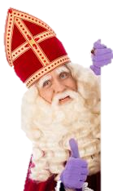
ontgaan

Slide 4
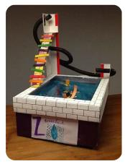
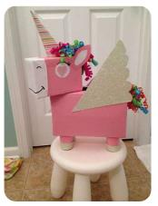
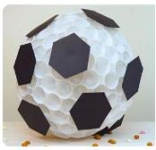
alsnog

Slide 5
het standpunt
Ik vind het Sinterklaasfeest leuk

Slide 6
bij voorkeur

Slide 7
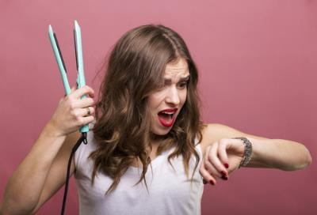
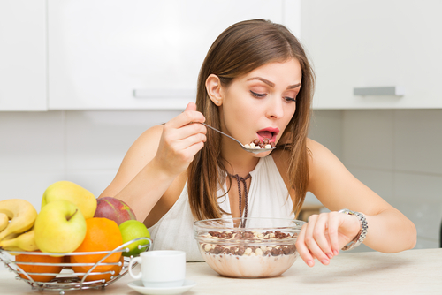
op basis van

Slide 8
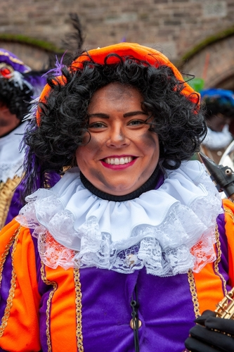
namens
Tijd-Piet

Slide 9
in principe

Slide 10
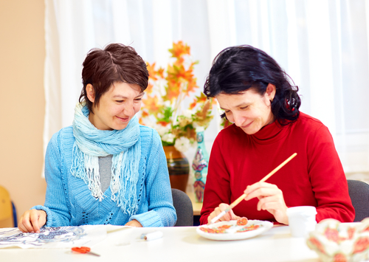
de uitzondering

Slide 11
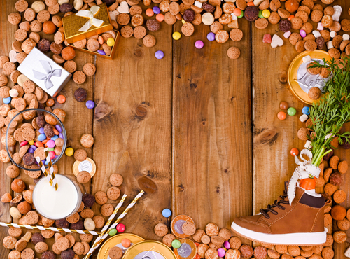
leveren

Slide 12
de uitgebrachte stem

Slide 13
Op de woordmuur:

Slide 14
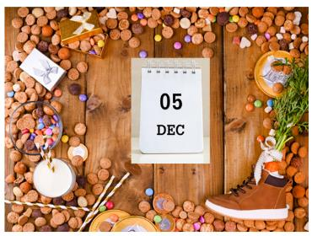
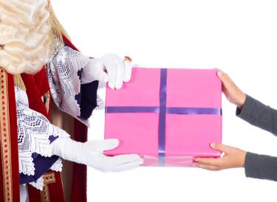
leveren
krijgen
= geven, zorgen dat het er komt
Je moet natuurlijk wel op tijd je surprise leveren.
= in het bezit ervan komen
Ik krijg van Sinterklaas een groot cadeau.

Slide 15
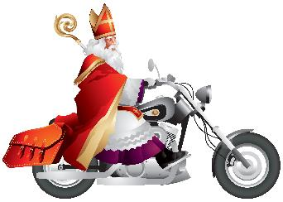
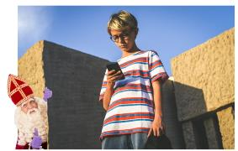
ontgaan
opmerken
= aan iemands aandacht ontsnappen
Het is hem ontgaan dat Sinterklaas gekomen is.
= zien, horen, voelen of ruiken
Deze Sinterklaas wordt zeker opgemerkt!

Slide 16
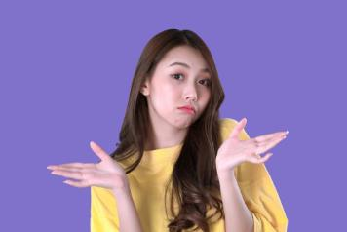
bij voorkeur
neutraal
= het liefst
Sinterklaassurprises moeten bij voorkeur grappig zijn.
= zonder uitgesproken voorkeur
Mijn vriendin staat er neutraal in. Het maakt haar niet uit.

Slide 17
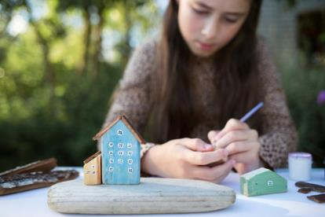
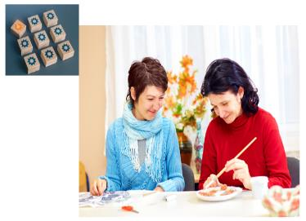
in principe
de uitzondering
= de afwijking van de regel
Het was een uitzondering dat mijn vriendin mij hielp.
= normaal gesproken
In principe knutsel ik het liefst alleen.

Slide 18
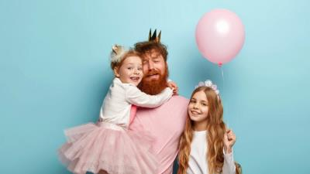
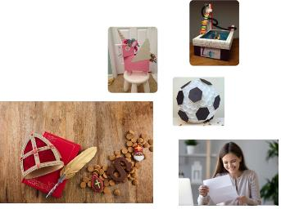
alsnog
niet meer
= toch nog
Het Sinterklaas feest is alsnog leuk!
De vader vindt het kinderfeestje niet meer leuk!

Slide 19
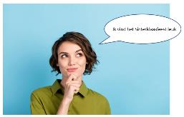
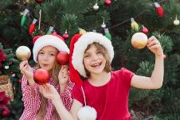
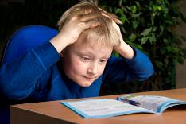
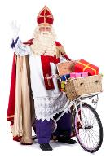
het standpunt
= de mening
Kerstmis is gezellig!
Sinterklaas is grappig!
Rekenen is lastig!

Slide 20
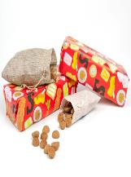
de keuze
OF
de uitgebrachte stem
= de gemaakte keuze
de winnaar
stemmen

Slide 21
namens = uit naam van
Ik maak voor de treuzelaar een grote klok, namens de tijdpiet.

Slide 22
op basis van = volgens, uitgaand van
Ik maak altijd een surprise op basis van kenmerken van de persoon.

